Slide 1
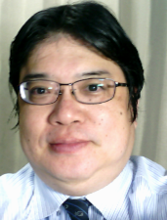

ae-14.AIとゲーム，AIによる画像生成
（AI 演習）（全１５回）
https://www.kkaneko.jp/ai/ae/index.html
金子邦彦

Slide 2
AI 技術取得の５つのメリット ー個人とビジネスの成長ー
① 最新技術動向の把握
将来展望を描く
② ビジネスチャンスの発見
既存産業に新技術導入
③ 人間の創造性の拡張
表現の幅を拡大。新しい表現方法の獲得
④ 生涯学習とスキルアップ
知的好奇心を満たし、脳を活性化。フリーランスや顧問として新たなキャリア機会を創出。
⑤ 次世代育成への貢献
メンターやアドバイザーとして技術者育成に貢献

Slide 3
今回の授業を学ぶべき理由
AIの最新技術を実践的に学ぶ
・AIと対戦できるゲーム体験
AIの進化の確認
・AIによる画像生成・編集技術
人間とAIの共同によるクリエイティブな作業 の可能性
・画像の３次元変換
様々な産業で応用可能な最先端技術

Slide 4
14-1. AI とゲーム

Slide 5
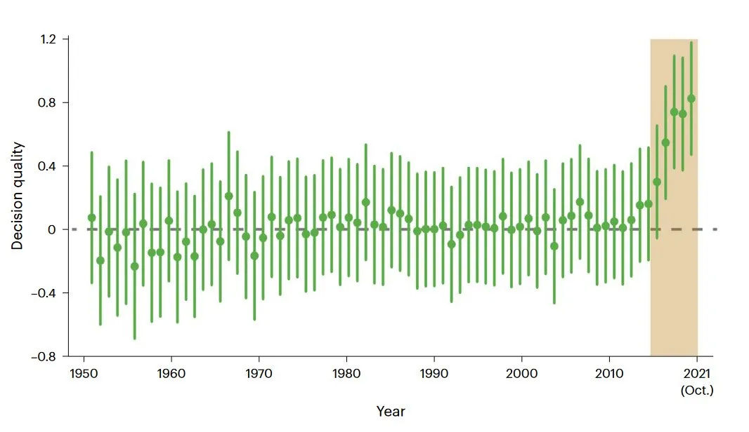
AIとゲーム
2016年 AI (AlphaGo) が世界最強の棋士に勝利
2017年 自力で成長する AI (AlphaGo Zero)の発表。チェスや将棋にも対応
AI の登場で、プロ棋士のレベルが向上しているのでは？という報告も（2024年）
https://www.henrikkarlsson.xyz/p/go
プロ棋士は AI を研究。
AI の打ち筋を逸脱する
新しい手が生まれている
という分析も。

Slide 6
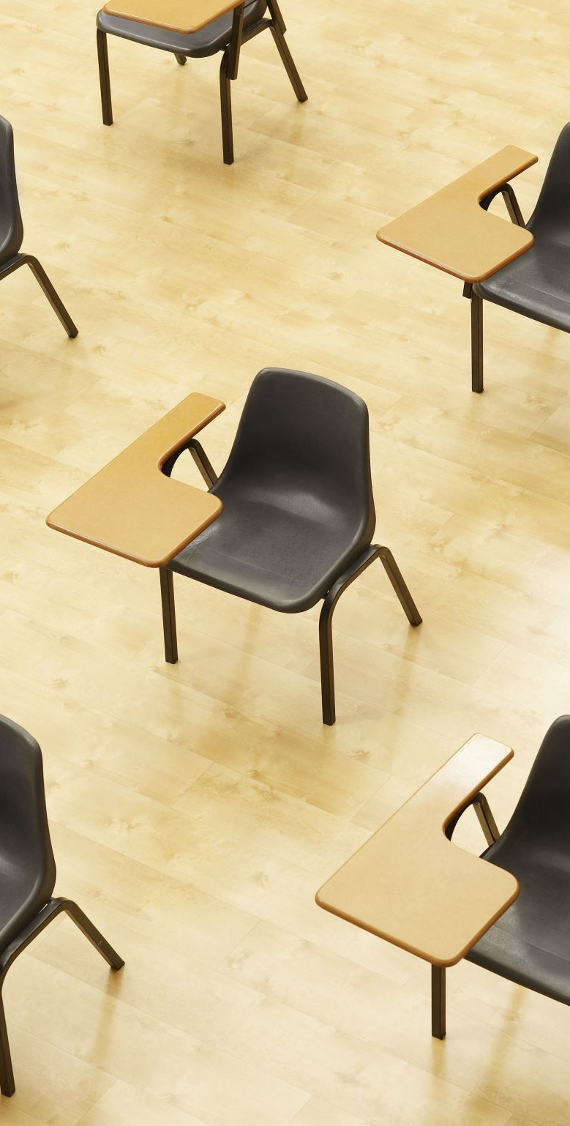
演習１．AIと将棋対戦

Slide 7
演習１の目的． AIと将棋対戦
「ぴよ将棋」は、ブラウザ上で動作する無料の将棋ゲーム。様々な難易度のAIと対戦可能で、初心者から上級者まで楽しめる
AI将棋エンジンの進化を実感
AIの対戦による実力の向上
AI活用による余暇の充実

Slide 8
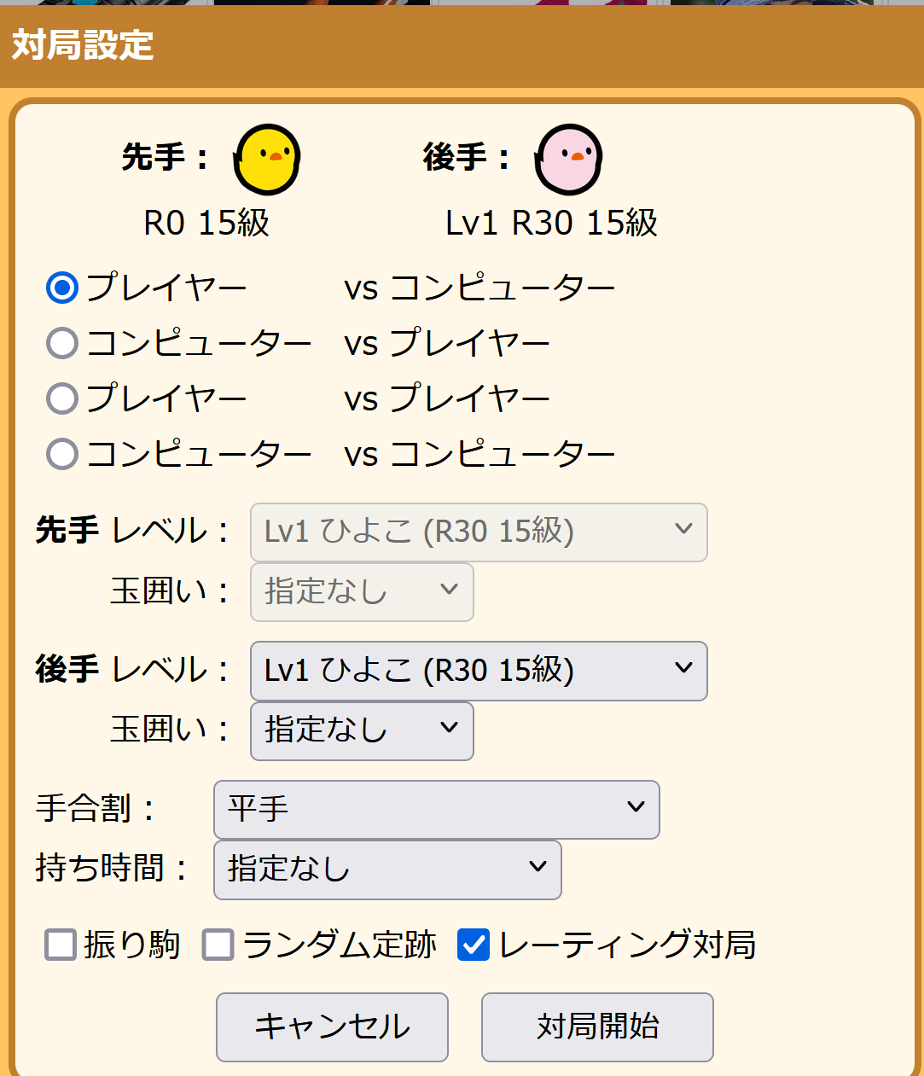
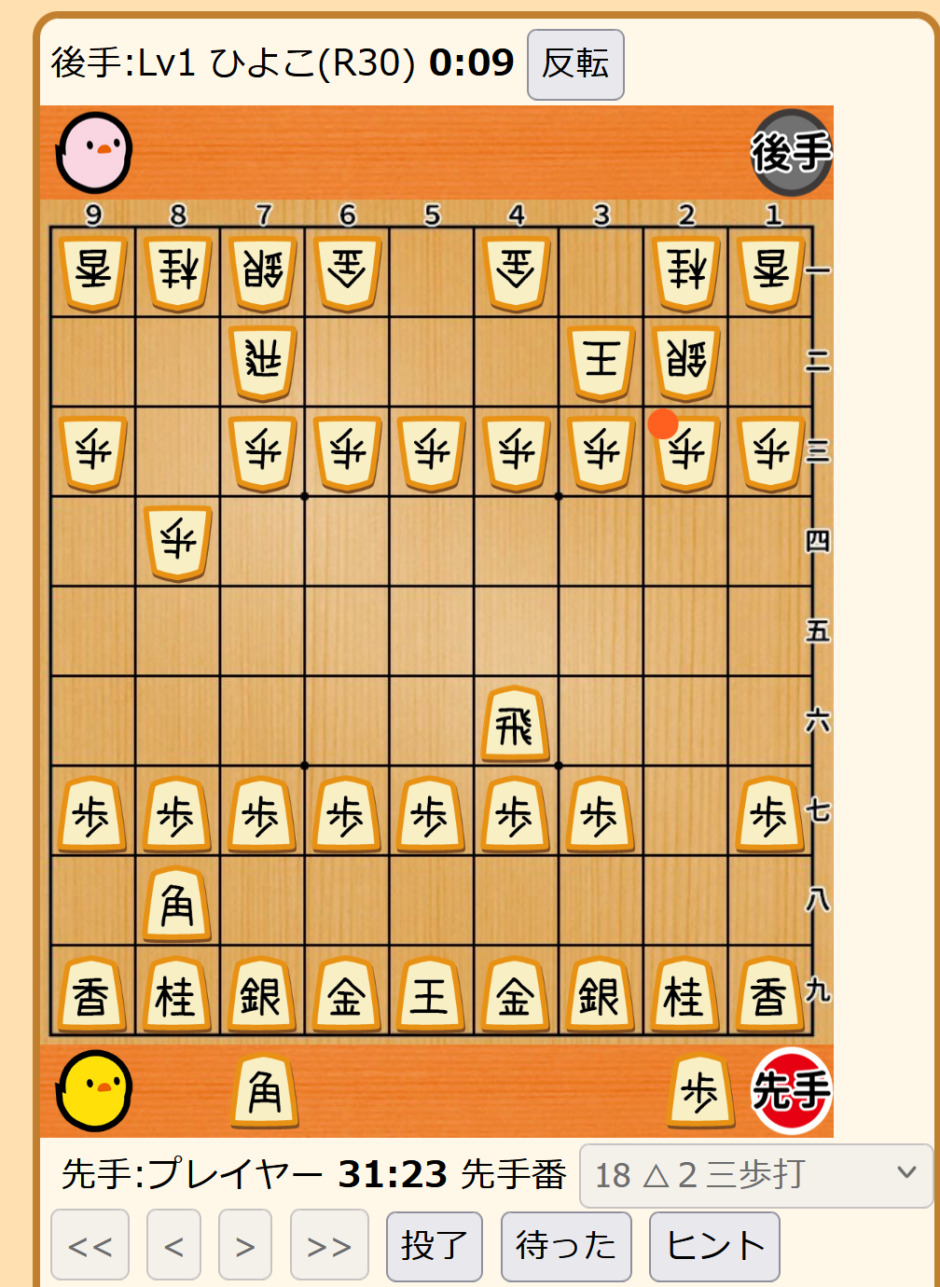
演習１の手順． AIと将棋対戦
①「ぴよ将棋」のURLを WEB ブラウザで開く
https://www.studiok-i.net/ps/
② 対局設定し、対戦開始
※ 本格的に楽しみたい場合には「ぴよ将棋」のスマホアプリをお薦めします

Slide 9
さまざまなAIとの対戦ゲーム
ぴよ将棋 https://www.studiok-i.net/ps/
ブラウザ上で動作する無料の将棋ゲーム。スマホアプリ版もある。様々な難易度のAIと対戦可能で、初心者から上級者まで楽しめる
将棋ウォーズ https://shogiwars.heroz.jp/
ブラウザ版とスマホアプリ版があり、AIとの対戦や他のプレイヤーとの対戦が可能。登録必要。初心者から上級者まで楽しめる。
Egaroucid for WEB（オセロ） https://reversi.simaenaga.net/
ブラウザで動作するオセロ。Windows 版もある。シンプルなインターフェース。登録不要でプレイ可能。
lichess.org（チェス）https://lichess.org/
無料でオープンソースのチェスプラットフォームです。AIとの対戦、オンライン対戦、パズルなど様々な機能。
囲碁 - Online-Go.com https://online-go.com/
ブラウザベースの囲碁プラットフォームで、AIとの対戦やオンライン対戦が可能。登録必要。初心者向けのチュートリアルもある。

Slide 10
ここまでのまとめ
「ぴよ将棋」(https://www.studiok-i.net/ps/) はブラウザで動作する無料の将棋ゲーム。AI との対戦が可能
将棋、オセロ、チェス、囲碁など、さまざまなゲームをブラウザで楽しめる
初心者から上級者まで、難易度調整可能なAIとの対戦が可能
紹介した WEBページの他、スマートフォンアプリ版のゲームあり
AIの能力を体感
自身のスキル向上、楽しみながら学習

Slide 11
14-2. AI による画像生成

Slide 12
GAN の要点
GANは、生成器と識別器という２つのニューラルネットワークが相互に競合しながら学習する構造
本物画像
偽物画像
本物か
偽物か
乱数
生成器
識別器

Slide 13
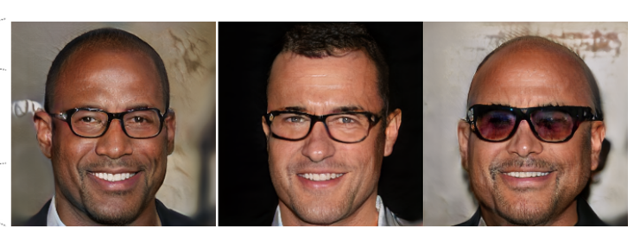
顔画像の生成①
実在しない人間の顔画像を生成
研究成果はオンラインで公開されている
tl-GAN のページ, https://docs.google.com/presentation/d/1OpcYLBVpUF1L-wwPHu_CyKjXqXD0oRwBoGP2peSCrSA/edit#slide=id.g4551faa5ed_0_208

Slide 14
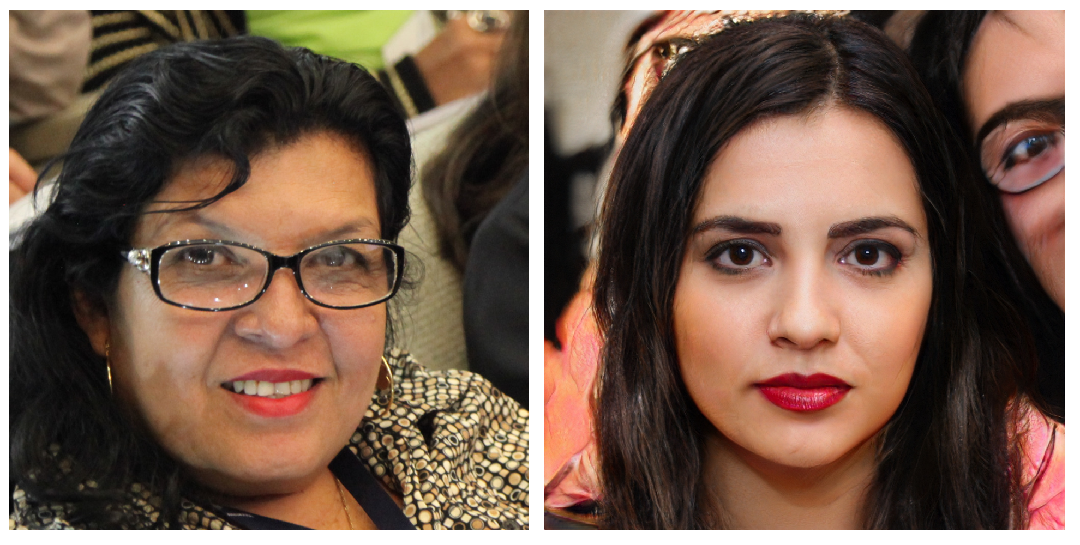
顔画像の生成②
実在しない人間の顔画像を生成
Web ブラウザで動く
実在
偽物
Web ブラウザで動く
https://www.whichfaceisreal.com/

Slide 15
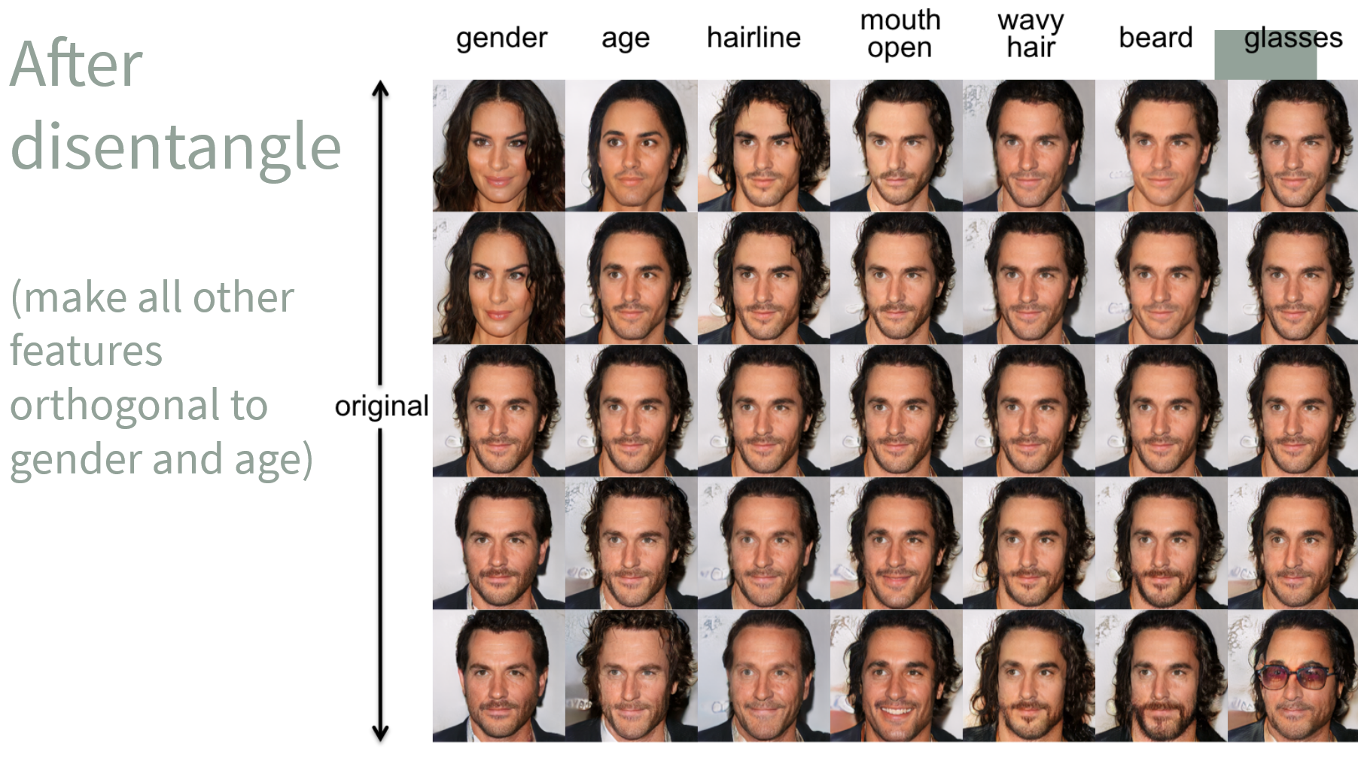
様々な特徴の顔画像の生成
実在しない人間の顔画像を生成
年齢，髪量，口の開き具合，髪の波うち，眼鏡などさまざまな特徴に応じた顔を生成
研究成果はオンラインで公開されている
tl-GAN のページ, https://docs.google.com/presentation/d/1OpcYLBVpUF1L-wwPHu_CyKjXqXD0oRwBoGP2peSCrSA/edit#slide=id.g4551faa5ed_0_208

Slide 16
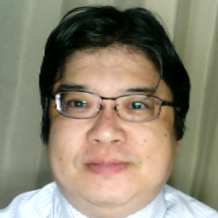
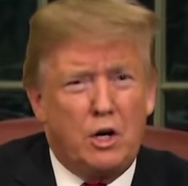
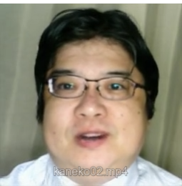
フェイクビデオ
＋
→
写真
ビデオ
人工知能により
合成されたビデオ

Slide 17
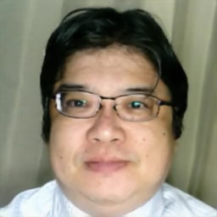

Slide 18
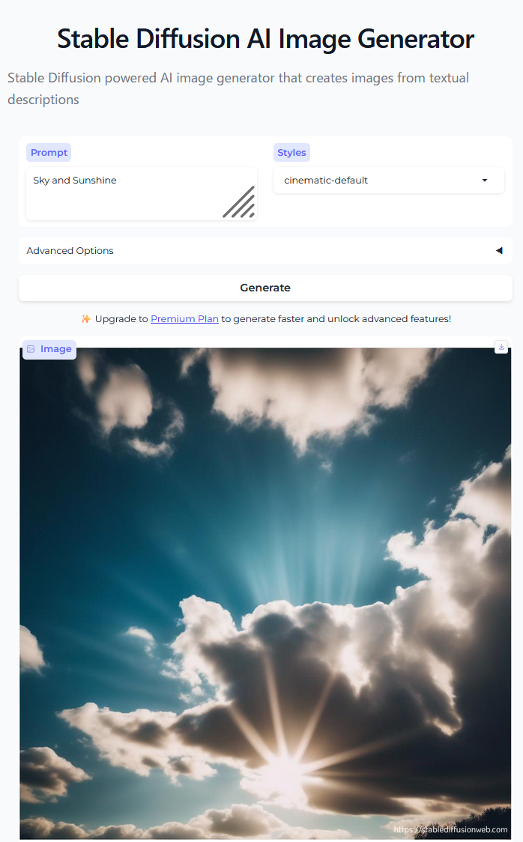
プロンプト（言葉による指示）からの画像生成Stable Diffusion Online
① Stable Diffusion Online のサイト
https://stablediffusionweb.com/
② Get Started Now をクリック
③ プロンプトを英語で与える。創造力、発想力を発揮
「Prompt」の下に、プロンプトを英語で入れて、「Generate」をクリック
結果が出るまで１分以上待つ。
思い通りの結果を得るためにプロンプトを工夫する．プロンプトは具体的に。

Slide 19
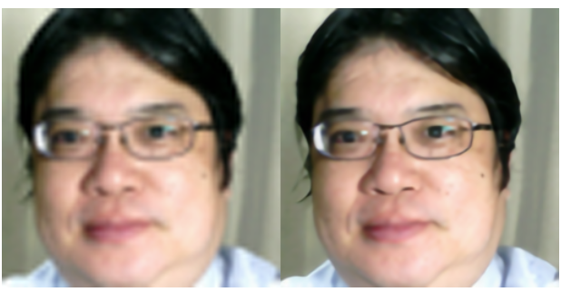
超解像
Google Colaboratory のページ
https://colab.research.google.com/drive/1oT69ts_qzr1xrPYguSepcl24QaQv5AYq#scrollTo=mlVW1_628s0G
処理前
処理後

Slide 20
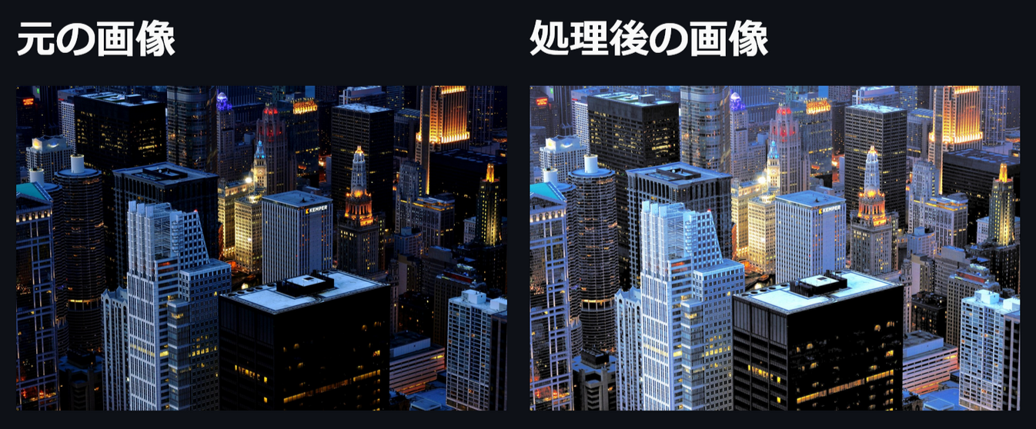
画質改善
暗い画像をもとに，明るい画像を画像生成

Slide 21
超解像
低解像度の画像をもとに、高解像度の画像を生成
処理前
処理後

Slide 22
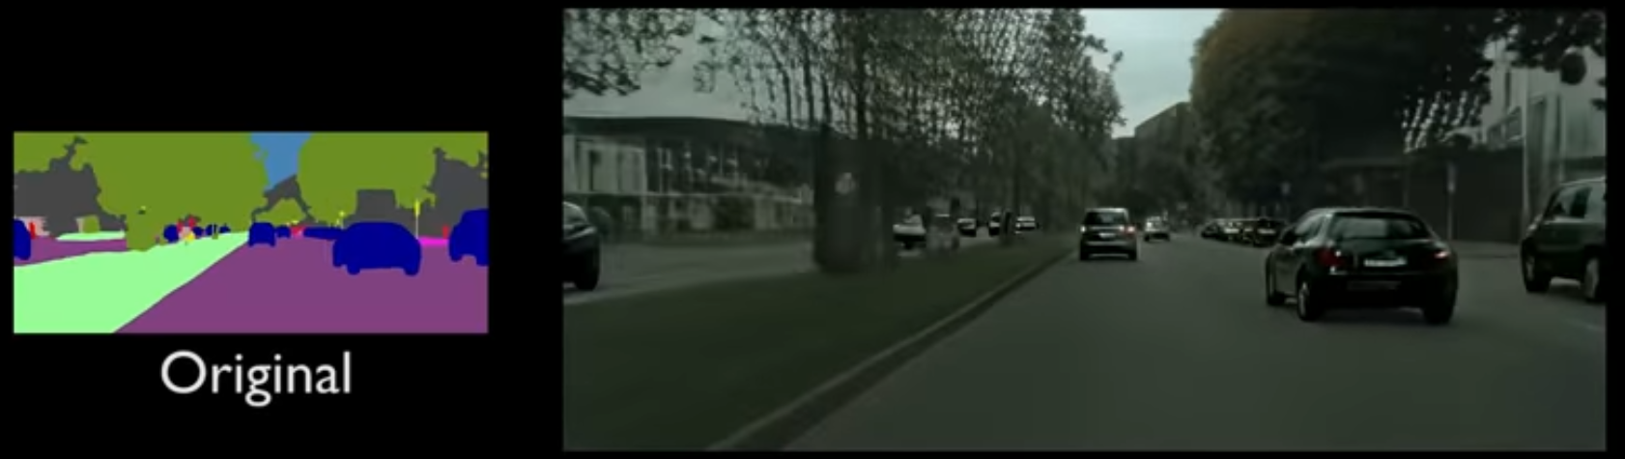
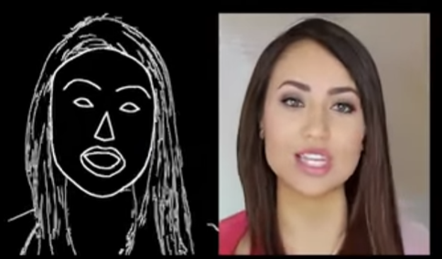
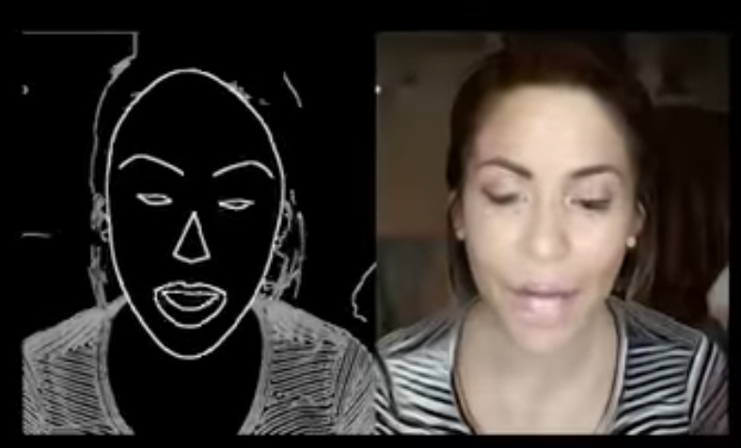
線画からの画像生成
人間が描いた領域図や線画をもとに，画像を画像生成
研究成果はオンラインで公開されている
Video-to-Video Synthesis のページ
https://www.youtube.com/watch?v=S1OwOd-war8

Slide 23
ここまでのまとめ
人間の顔画像生成
実在しない人物の顔画像を生成
年齢や髪の特徴などを変更して多様な顔画像を生成
単語やプロンプトからの画像生成
与えられた単語（例：「chip」、「fox」）から写真やイラストの画像を生成
画質改善と超解像
画質改善：暗い画像を明るく
低解像度の画像を高解像度に変換
線画からの画像生成
人間が描いた線画をもとにした画像生成

Slide 24
14-3. AI による画像生成の演習

Slide 25
演習２．実在の顔とフェイクの顔を見分ける

Slide 26
演習２．実在の顔とフェイクの顔を見分ける
どちらが実在で，どちらがフェイクかのクイズを
行うオンラインのサイト
https://www.whichfaceisreal.com/
実在
フェイク

Slide 27
演習２の目的：実在の顔とフェイクの顔を見分ける
AI技術の進歩を体感
GAN（敵対的生成ネットワーク）による高品質な画像生成
デジタル時代の課題を認識
画像の真正性判断の難しさ
視覚情報の信頼性に対する意識向上（情報の根拠等の自己確認）の必要性

Slide 28
演習２の手順：実在の顔とフェイクの顔を見分ける
① "Which Face Is Real" のウェブサイトにアクセス https://www.whichfaceisreal.com/
② 画面に表示される2つの顔写真を観察
③ どちらが実在の人物の顔で、どちらがAI生成のフェイク画像かを判断。実在と思う方をクリック。
④ 結果を確認。「correct」：正解、「incorrect」：不正解
⑤ 「Play again」をクリックして続行。複数回繰り返し、画像の真生を、自信をもって見極めることの困難さを確認

Slide 29
まとめ：AI 画像生成技術とその影響
フェイクビデオ生成
実在の人物の写真を使って、架空の動画を作成
AI顔画像生成の進化
• 年齢、髪量、表情など様々な特徴を操作可能
• 高度にリアルな人物画像を生成
AI技術の影響と課題
• 真正性判断の困難さ
• 視覚情報の信頼性に対する意識向上（情報の根拠等の自己確認）の必要性

Slide 30
14-4. 画像生成、画像編集

Slide 31
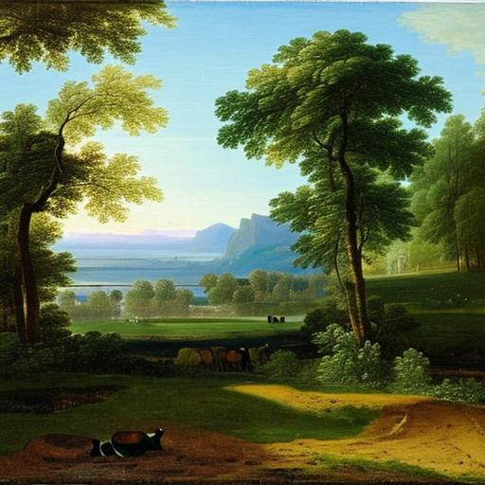
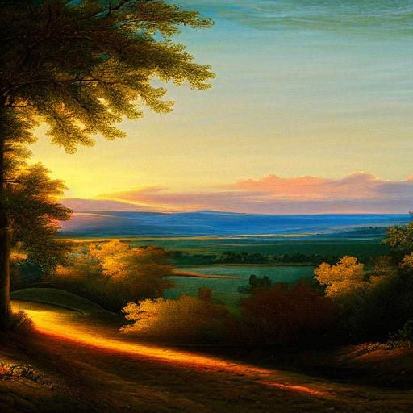
英語のプロンプトなどを画像に変換
人間がプロンプト「a scenic landscape」を与える．人工知能が画像を生成
ImaginAIry (https://github.com/brycedrennan/imaginAIry) を使用

Slide 32
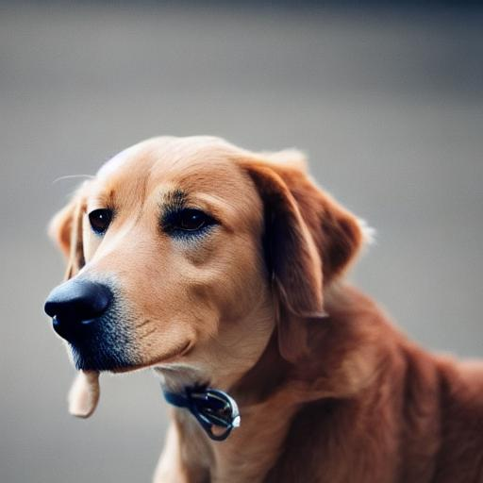
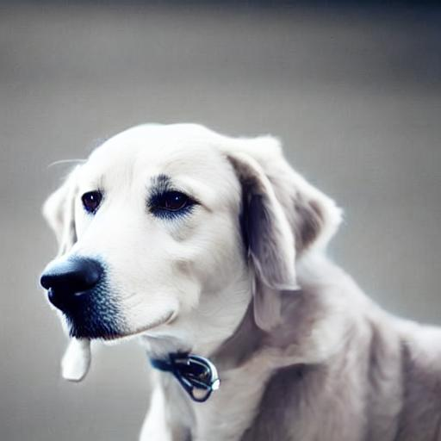
画像編集
人間が，元画像とプロンプト「make a dog white」を与える．人工知能が画像編集を行う
元画像
人工知能による画像編集結果
ImaginAIry (https://github.com/brycedrennan/imaginAIry) を使用

Slide 33
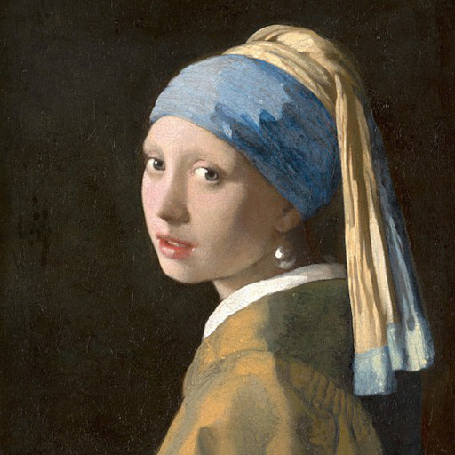
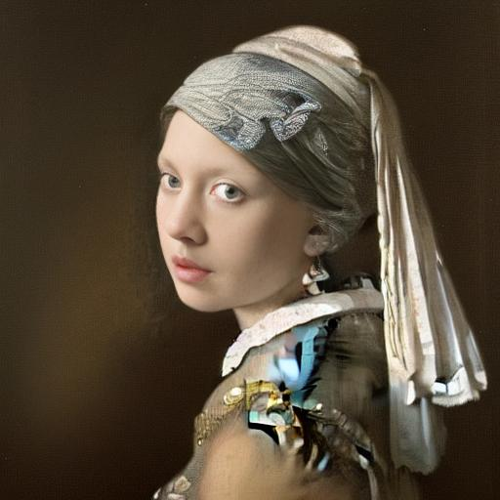
画像編集
人間が，元画像とプロンプト「white dressed」を与える．人工知能が画像編集を行う
元画像
人工知能による画像編集結果
ImaginAIry (https://github.com/brycedrennan/imaginAIry) を使用

Slide 34
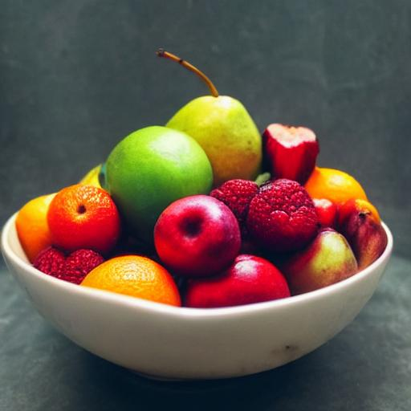
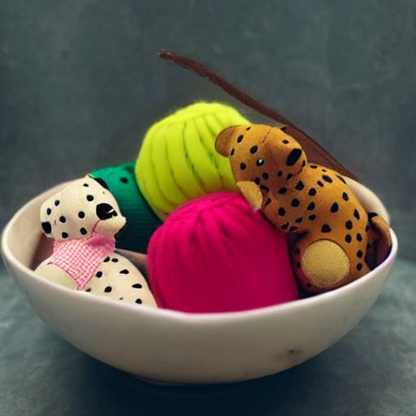
画像編集
人間が，元画像とプロンプト「animal doll」を与える．人工知能が画像編集を行う
元画像
人工知能による画像編集結果
ImaginAIry (https://github.com/brycedrennan/imaginAIry) を使用

Slide 35
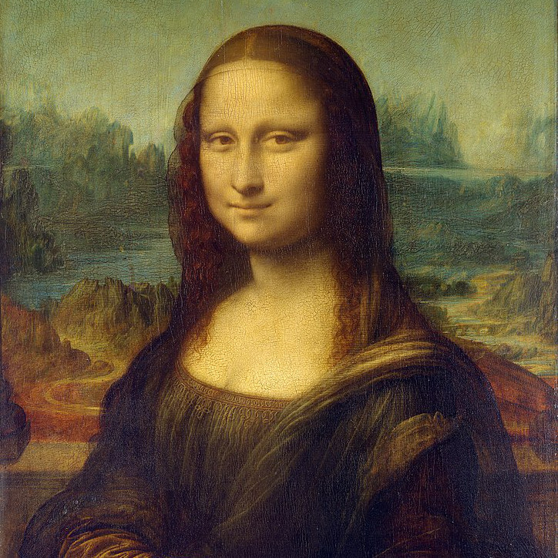

画像編集
人工知能が実写風になるように画像編集を行う
元画像
人工知能による画像編集結果
ImaginAIry (https://github.com/brycedrennan/imaginAIry) を使用

Slide 36
演習３． AI を用いて言葉（プロンプト）を絵に（Craiyon を使用）

Slide 37
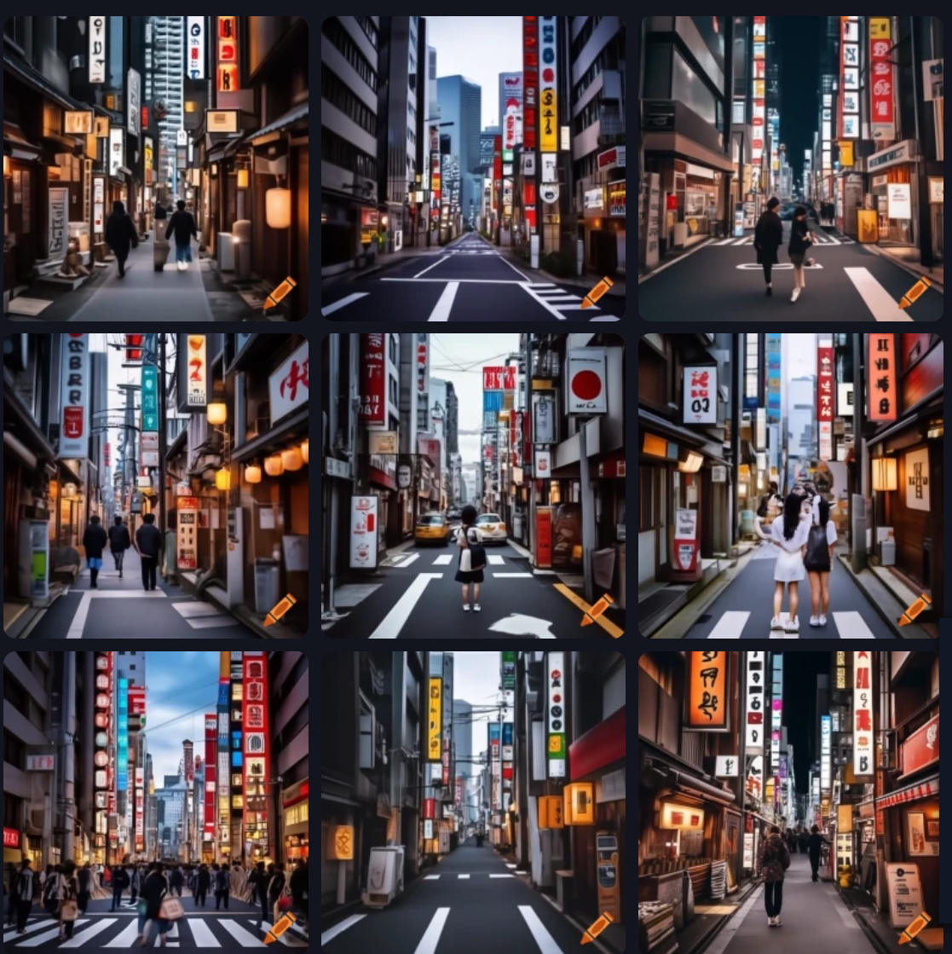
プロンプト
tokyo city
two person
AI が生成
した画像

Slide 38
演習３の目的：AI を用いて言葉を絵に（Craiyon を使用）
① AIの創造性の理解
例：プロンプト "A cat playing piano in a jazz club“
AIが猫、ビアノ、ジャズをどのように画像化するか
② AIの多様性
同じプロンプトでも異なる画像が得られる
③ プロンプトの影響
例1: "Sunset over mountains“
例2: "Beautiful sunset casting golden light on snowy mountain peaks“
詳細な説明による画像の変化を確認
④ 抽象的概念の視覚化
例：hope dream future AIによる抽象概念の表現を観察

Slide 39
演習３の手順：AI を用いて言葉を絵に（Craiyon を使用）
①Craiyonのウェブサイトにアクセス
https://www.craiyon.com/
②ページの中央にあるテキストボックス（プロンプト入力欄）を見つける
③ 英語でプロンプトを入れる
内容を英語の単語や文章で。例: A cat riding a bicycle in spac
④ Draw をクリック
しばらく待つ（１から３分以上）
⑤ ③、④を繰り返す
※ プロンプトの作成、
翻訳を ChatGPT に頼むことも可能

Slide 40
まとめ： AI を用いて言葉を絵に（Craiyon を使用）
AIの創造力
人間の言葉をAIが視覚化
テクノロジーの進歩の実感
簡単な操作で複雑な画像生成が可能
AIの能力を体験
言語と視覚の関係を AI が理解
抽象的概念（happy, futureなど）の視覚化を AI に依頼することが可能
プロンプトの工夫（より良い画像を得るコツ）
詳細な説明を与える
複数回の試行錯誤

Slide 41
演習４． AI による着せ替え

Slide 42
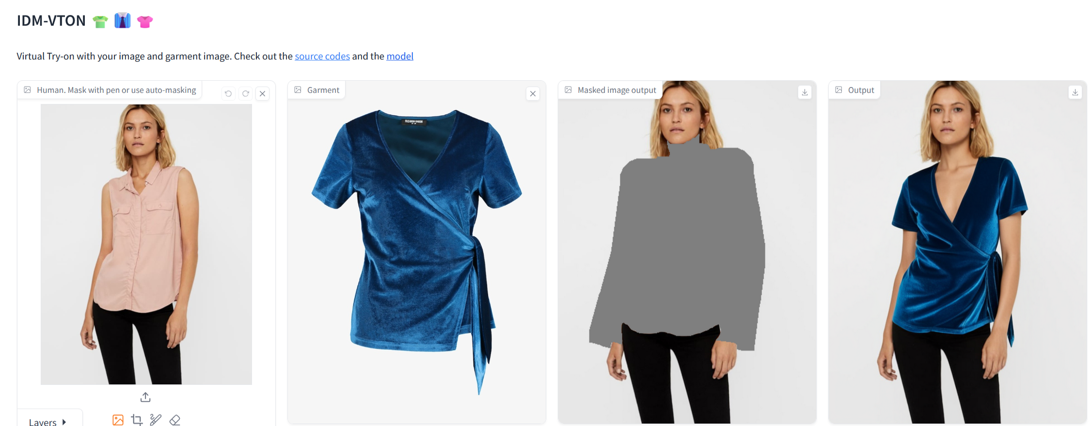
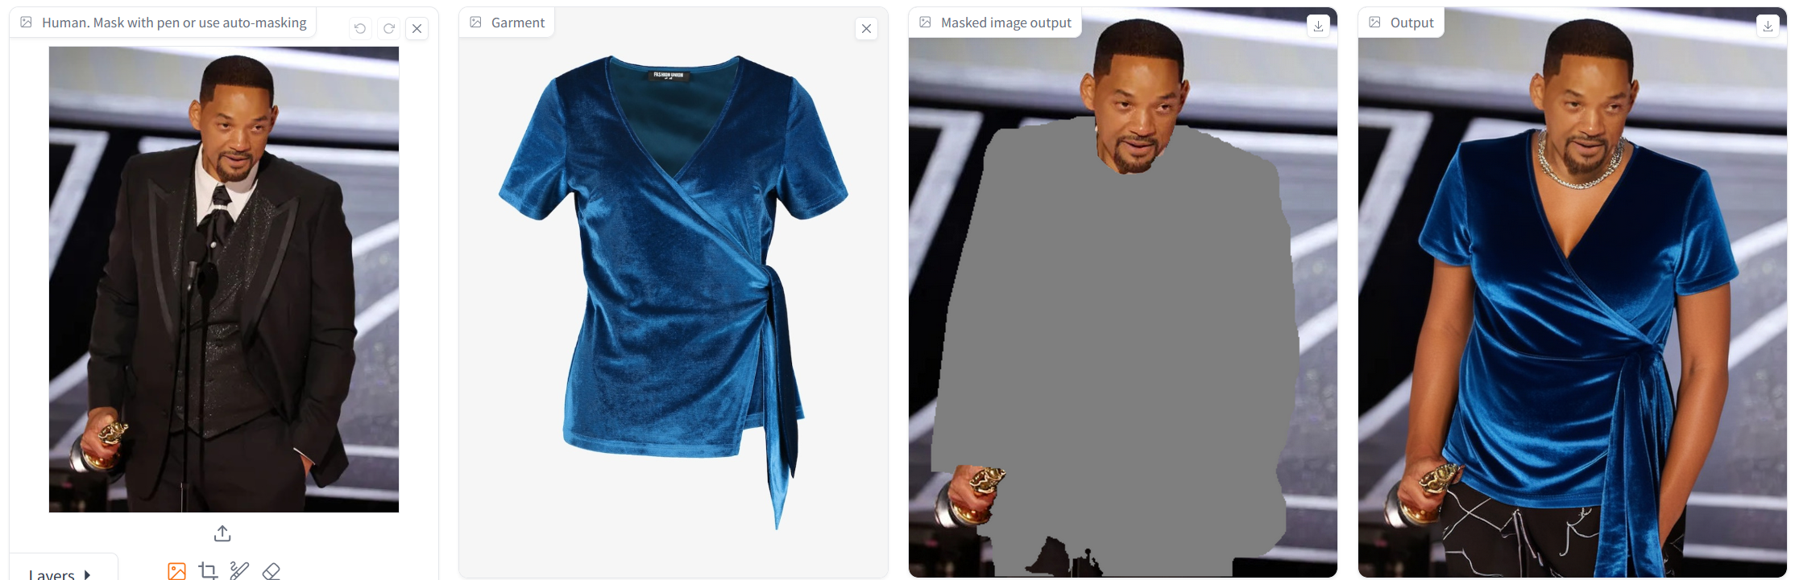
元画像
除去
着せ替え結果

Slide 43
演習４の目的： AI による着せ替え
高精度な仮想試着体験
最先端AI技術による自然な着せ替え
体型・姿勢の違いを考慮
効率的なファッション探索
多様な組み合わせを瞬時に試行
AIとファッション産業の融合展望
オンラインショッピングでの活用
デザインプロセスへの応用
AIの倫理的考察
AIを用いた画像編集、画像加工の倫理的な問題を各自検討

Slide 44
演習４の手順： AI による着せ替え
①ウェブサイトにアクセス https://huggingface.co/spaces/yisol/IDM-VTON
②人物画像の選択
左側の画面で、着せ替えしたい人物の画像を選択。
（画面下部にある既存の画像から選ぶか、自分の画像をアップロード可能）
③ 衣服画像の選択
人物画像の右隣で、着せたい衣服の画像を選択。（画面下部にある既存の画像から選ぶか、自分の衣服画像をアップロード可能）
④ 着せ替え実行 "Try-on"ボタンをクリック
⑤ 結果の確認。
様々な組み合わせで、②～⑤を繰り返す

Slide 45
まとめ：AIによる着せ替え
高精度な仮想試着技術
AIが衣服を「除去」し、新しい衣服を「着せ替え」
自然で違和感のない画像生成
体型・姿勢の違いを考慮
AIの可能性
多様な組み合わせを瞬時に試行
オンラインショッピングやデザインプロセスへの応用
倫理的側面
AI画像編集、画像加工による画像の真正性やプライバシーなどの問題

Slide 46
14-5. 画像の３次元化

Slide 47
演習５．画像の３次元化

Slide 48
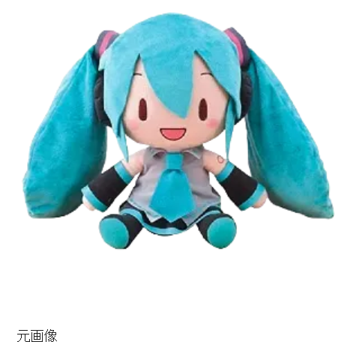

Slide 49
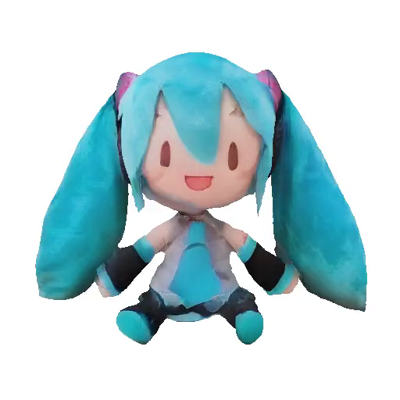

Slide 50
演習５の目的： 画像の３次元化
高精度な仮想試着体験
最先端AI技術による自然な着せ替え
体型・姿勢の違いを考慮
効率的なファッション探索
多様な組み合わせを瞬時に試行
AIとファッション産業の融合展望
オンラインショッピングでの活用
デザインプロセスへの応用
AIの倫理的考察
AIを用いた画像編集、画像加工の倫理的な問題を各自検討

Slide 51
演習５の手順： 画像の３次元化
オンラインサービスであり、混雑時などは動かない場合がある。講座中で動かなかった場合には、後日試してほしい
①ウェブサイトにアクセス
https://huggingface.co/spaces/TencentARC/InstantMesh
②画像の選択
「Input Image」で画像を選択します。
（画面下部にある既存の画像から選ぶか、自分の画像をアップロード可能）
③ ３次元変換の実行
「Generate」ボタンをクリック
④ 着せ替え実行 "Try-on"ボタンをクリック
⑤ 結果の確認。
別の画像で②～④を繰り返す

Slide 52
まとめ：画像の３次元化
AI技術の進歩の実感
画像の３次元化
高度な画像認識と3次元変換技術
技術の限界の発見
様々な種類の画像で試行する。技術は万能では無い
3次元化技術がもたらす影響を各自考える
デジタルコンテンツ制作の新しい可能性

